Slide 1
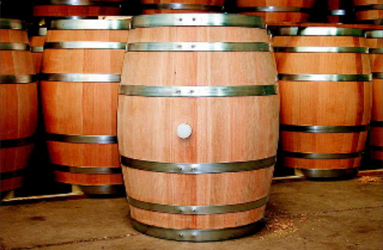
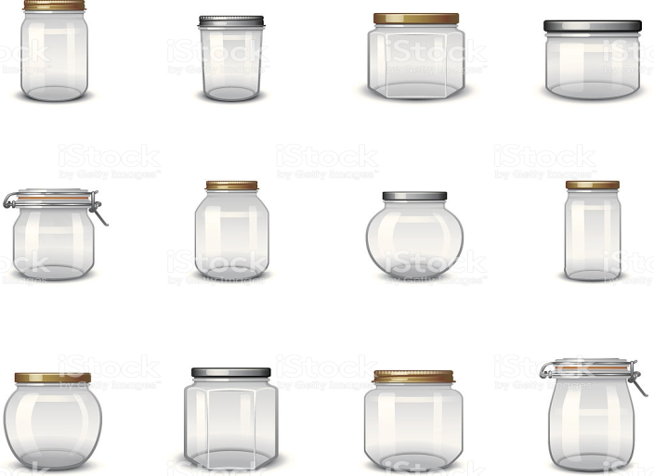
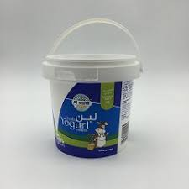
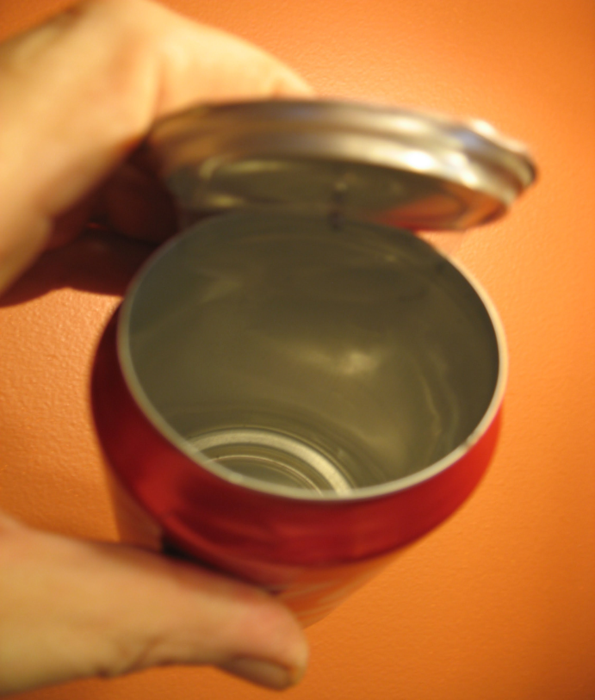
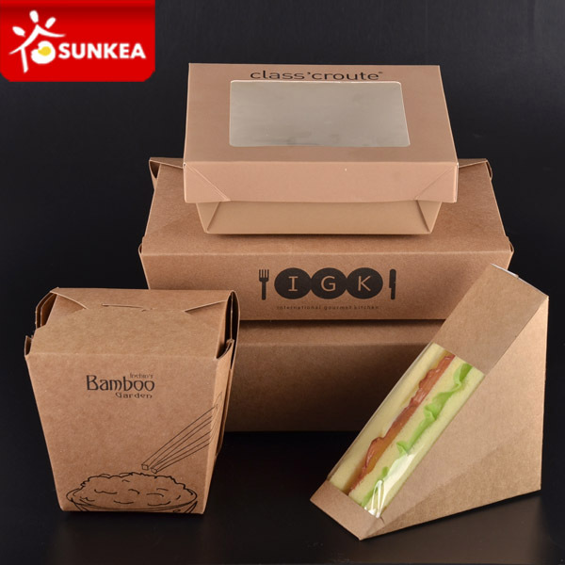
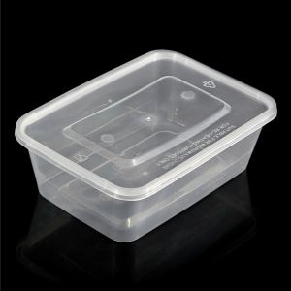
Озиқ-овқат саноати корхоналарида қўлланиладиган таралар

Slide 2
Режа:
2.1. Тара ва унга қўйиладиган талаблар.
2.2. Идишларнинг синфланиши.
2.3. Шиша идишлар.
2.4.Тунука идишлар.
2.5.Полимер идишлар. Уларнинг ассортиментларни қадоқлашдаги

Slide 3
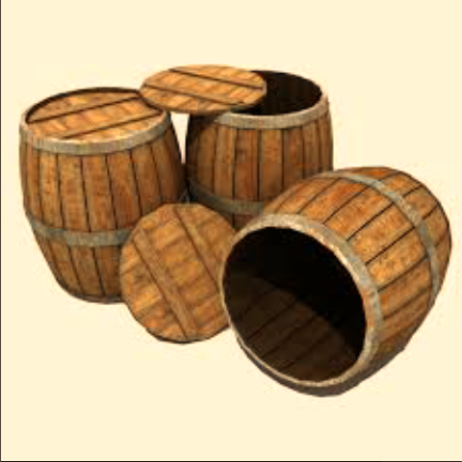
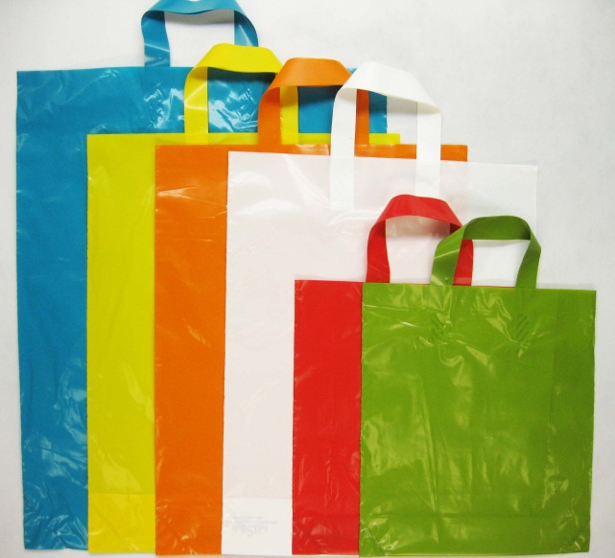
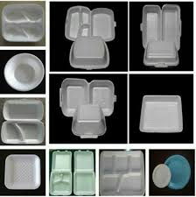
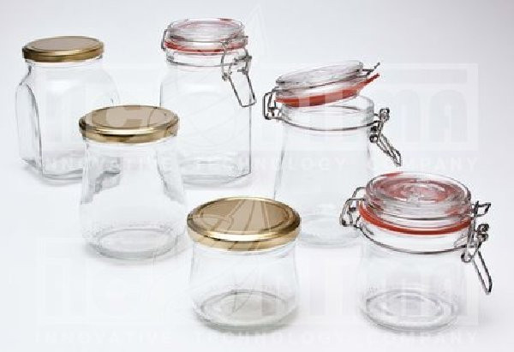
Таралар физик-механик хусусиятларига кўра қуйидаги турларга бўлинади:
1. Қаттиқ ( ёғоч ва полимер бочкалар, яшиклар);
2. Ярим қаттиқ (картон қутилар, полимер идишлар);
3. Юмшоқ (пакет ва қоплар);
4. Синувчан (шиша ва кулолчилик идишлари).

Slide 4
Тара қуйидаги талабларга жавоб бериши керак: функционал, эргономик, эстетик, экологик( инсон ва табиат хавфсизлиги), ундан ташқари ишочлилик ва ишончлилик ва ижтимоий маысадлар учун
Тараларга қуйидаги талаблар қўйилади:
Ижтимоий эҳтиёж
Функционал
Ишончлилик
Эстетик
Эргономик
Экологик
Хавфсизлик

Slide 5
Ижтимоий эҳтиёж талаблари турли хилдаги қадоқлаш ва қадоқланган материалларни ишлаб чиқаришни жамият ёки аҳолининг алоҳида гуруҳларининг талабларидан келиб чиққан ҳолда мос келиши ҳамда қадоқланаётган товарнинг оптимал ассортименти ва ишлаб чиқариш ҳажми билан мос равишда характерланади.
Функционал талабларнинг асосий функцияси товарни ташқи таъсирдан ҳимоялаш билин узвий боғланган бўлиб, у намлик, ҳаводаги кислород, иссиқлик, ёруғлик, механик ҳаракатлар ва ҳ.к., товарнинг сифат ва миқдор жиҳатдан транспортлаш, сақлаш ва реализация қилишда тўлиқ кафолатлайди.
Қадоқлаш кимёвий инерт ва қадоқланган товар ҳаракатига чидамли бўлиши керак.

Slide 6
Ишончлилик муайян вақт давомида функцияларини ва хусусиятларини сақлаб қолиш қобилиятида ифодаданади. Ушбу давр мобайнида кадок товарлар хавсизлигини таьминлаши керак. Бундан ташқари қайта фойдаланиш учун қадоқ яхши сақланиши керак.
Эстетик талабларга қадоқлаш элементларининг бажарилишини аниқ ва такомиллаштирадиган, уларнинг эстетик, гигиеник ва дизайн талаблари билан боғлиқ.
Эргономик талаблар- бу тарани ишлатишнинг қулайлиги, инсон организми билан боғлиқлиги, товарни қадоқлаш ва истеъмоли учун оптимал шароитлар билан таъминлаш нуқтаи назари билан қаралади.

Slide 7
Эргономик талаблар ҳам ўз навбатида инсон характеридан келиб чиққан ҳолда қуйидаги талабларга бўлинади: гигиеник, антропометрик, физилогик ва психофизилогик.
Гигиеник талаблар инсон ҳаётий фаолияти учун қадоқлаш ва товар қадоқланганда биргаликдаги хавфсизликни таъминлайди.
Антропометрик талаблар қадоқлаш ўлчамлари ва формасини инсон қўли билин боғлиқлиги сифатида қаралади.
Физиологик талаблар бола физиологиясига тасир қиладиган холларда тавсия этилмайди. Мисол учун: Ўзбекистонда ГОСТ ИСО 8317–93 болаларга тавсия этилмаслигига амал қилинади.
Психологик талабларга ушбу махсулот куриниши одам психологиясига салбий таьсир этаслиги керак.

Slide 8
Экологик талабларга – тара ишлатилганидан сўнг чиқинди сифатида кўпайиб кетмаслиги атроф мухитга зарар етказмаслиги зарур. Чиқинди кўпайиб кетса экалогия бузилишига олиб келади ва хар хил касалликлар купайишига олиб келади.
Хавфсизлик талабларга – хар бир давлатнинг уз тартиб коидаларига кура Гост буйича назорат қилинади. Хавсизлик талабларига Истемолчиларни хуқуқларини химоя қилиш ташкилоти масул хисобланади.

Slide 9
Ўзбекистон Республикаси ҳудудида маҳсулотларга қўйиладиган талабларни белгиловчи меъёрий ҳужжатларнинг қуйидаги тоифалари амал қилади:
Халқаро (давлатлараро, минтақавий) стандартлар;
Ўзбекистон Республикасининг стандартлари;
Тармоқ стандартлари;
Техникавий шартлари;
Корхона стандартлари;
Хорижий мамлакатларнинг миллий стандартлари.
Халқаро стандарт - бу стандартлаштириш билан (стандартлаштириш бўйича) шуғулланадиган халқаро ташкилот томонидан қабул қилинган ва истеъмолчиларнинг кенг доирасига яроқли бўлган стандартдир. Стандартлаш бўйича Халқаро ташкилот (ИСО), минтақавийлари - иктисодий ва сиёсий манфаатлар асосида ўз фаолиятини бирлаштирган айрим мамлакатларни ўз таркибига оладиган ташкилотлар томонидан ишлаб чиқилади ва тасдиқланади.

Slide 10
Миллий стандартлар у ёки бошқа мамлакат доирасида ишлаб чиқилади ва амал қилади ҳамда тегишли даражада тасдиқланади.
Халқаро стандартлар Мамлакатимизда миллий стандартларнинг олий тоифаси давлат стандартлари (ГОСТ) дир.
Минтақавий стандарт эса, стандартлаштириш билан шуғулланадиган минтақавий ташкилот томонидан қабул қилинган ва истеъмолчиларнинг кенг доирасига яроқли бўлган ҳужжатдир.
Давлатлараро стандарт "ГОСТ" - бу стандартлаштириш, метрология ва сертификатлаштириш бўйича давлатлараро кенгаш томонидан қабул қилинган, бажарилиши шарт бўлган ҳужжатдир.
Миллий стандарт - бу стандартлаштириш билан шуғулланадиган миллий идора томонидан қабул қилинган ва истеъмолчиларнинг кенг доирасига яроқли бўлган стандартдир.

Slide 11
Озиқ-овқат саноатида маҳсулотларни жойлаш учун асосан қуйидаги таралар ишлатилади:
- Шиша идишлар.
- Тунука идишлар.
- Полимер идишлар.
- Қоғоз пакетлар.
- Картонлар.
- Ёғоч идишлар.
- Текстил (тўқима)идишлар.
- Комбинирлашган идишлар.

Slide 12
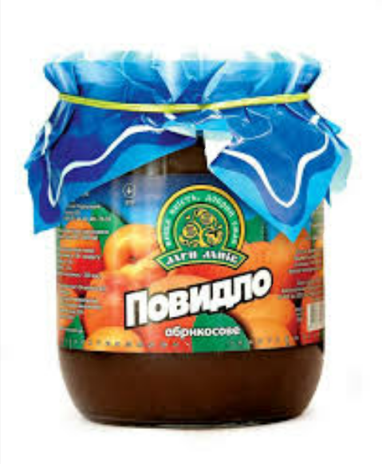
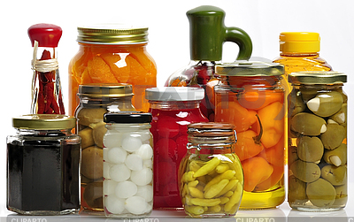
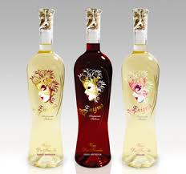
Шиша идишлар

Slide 13

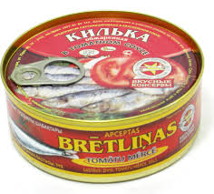
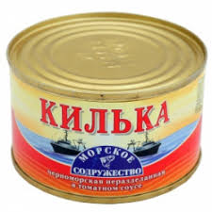
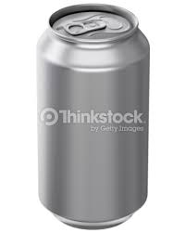
Тунука идишлар

Slide 14
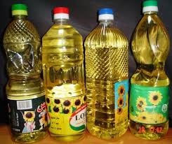
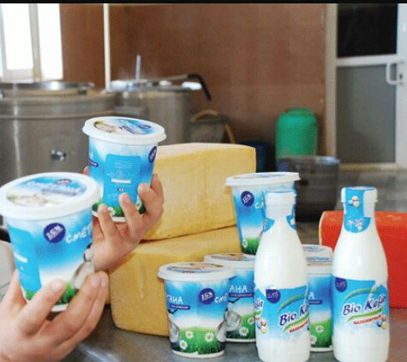
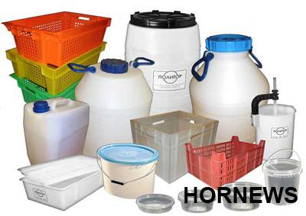
Полимер идишлар

Slide 15
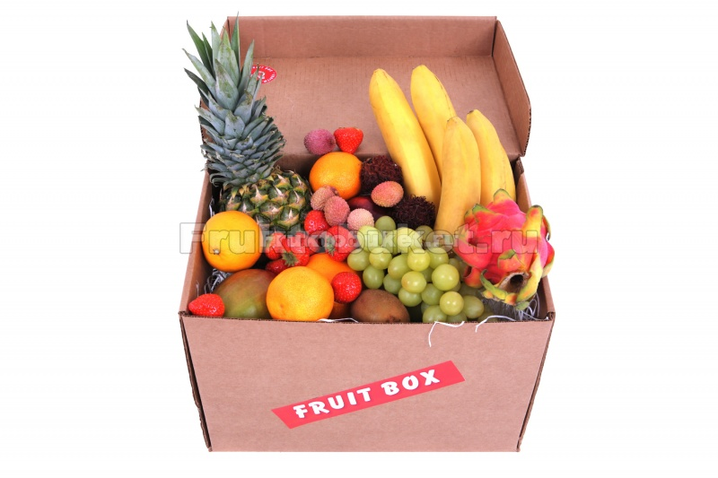

Қоғоз пакетлар ва картонлар

Slide 16
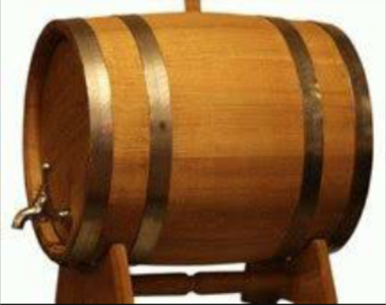
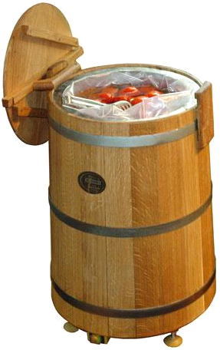
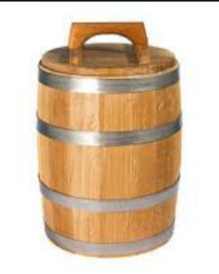
Ёғоч идишлар

Slide 17
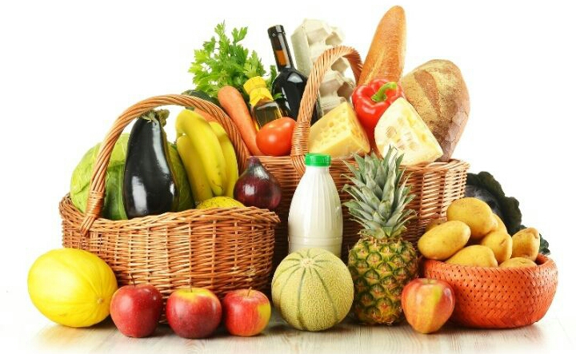
Текстил (тўқима) идишлар

Slide 18
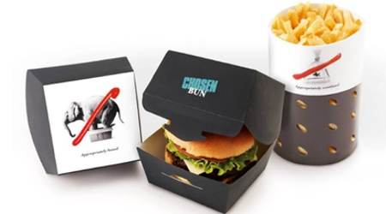
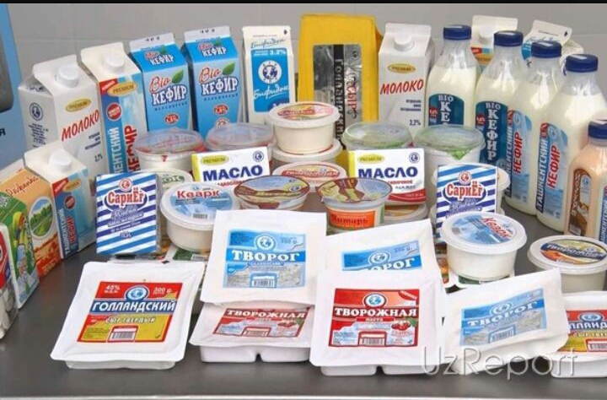
Комбинирлашган идишлар

Slide 19
Озиқ-овқат саноатида кенг тарқалган идишлардан бири шиша идишлар ҳисобланади. Ҳозирда ишлаб чиқарилаётган консерваларнинг 80% шиша идишларда ишлаб чиқарилади.
Шиша идишлари туз, кислота, оқсил ва бошқа моддалар таъсирига чидамли бўлгани учун ҳам бу идишларга тузланган, нордон ва бошқа турдаги маҳсулотларни консервалаш мумкин. Сақлаш жараёнида маҳсулотни сифати тўла сақланиб қолади.
Консервалаш учун шиша идиш заводларида бир неча кўринишдаги банкалар: бутил ва бутилкалар ишлаб чиқарилади. Энг кўп тарқалган идишларга идишни оғзини диаметри 58, 68 ва 82 мм бўлган банка ва бутиллар киради. Уларнинг ўлчамлари ва сиғимлари 1-жадвалда келтирилган. Идишларни ёпиш тури бўйича уларни 3 хил кўринишда ишлаб чиқарилади.
- Айлантириб маҳкамлаш;
- Сиқиб маҳкамлаш;
- Резбали маҳкамлаш.
Масалан: 1-82-1000 бўлса, бу айлантириб маҳкамлаш тури, оғзини диаметри-82 ва 1000 мл сиғими.

Slide 20
Идиш | Сиғими |  | идиш | цилиндр | идиш | цилиндр | пастки
оғзи нинг рақами | номинал | тўла | нинг баланд лиги, Н | қисми нинг диамет ри | бўйини нинг диаметри | қисми нинг баланд лиги | айланма қисми нинг баланд лиги
1 | 2 | 3 | 4 | 5 | 6 | 7 | 8
58 | 100 | 130-3 | 65-1 | 64-1 | 54 | 14 | 22
58 | 200 | 225-7 | 100-1 | 64-1 | 54 | 49 | 22
69 | 350 | 385-10 | 125-2 | 72-1 | 64 | 63 | 22
82 | 350 | 385-10 | 88-1 | 89-2 | 78 | 26 | 30
82 | 500 | 560-15 | 118-2 | 89-2 | 78 | 56 | 30
82 | 650 | 710-15 | 141-2 | 89-2 | 78 | 79 | 30
82 | 800 | 365-15 | 164-2 | 93-2 | 78 | 93 | 25
82 | 1000 | 1030-20 | 162-2 | 105-2 | 78 | 87 | 30
82 | 2000 | 2080-30 | 207-3 | 133-2 | 78 | 89 | 40
82 | 3000 | 3200-50 | 286-3 | 154-2 | 78 | 107 | 40
82 | 5000 | 5200-100 | 286-3 | 172-2 | 78 | 164 | 35
100 | 5000 | 5200-100 | 286-3 | 172-2 | 96 | 164 | 35
82 | 10000 | 10300-150 | 380-3 | 220-2 | 78 | 165 | 70

Slide 21
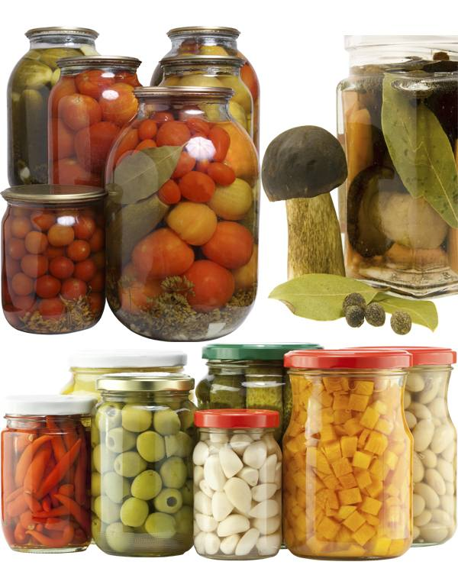
Шиша идишлари махсус заводларда ишлаб чиқарилиб уларнинг асосий қисмини кремнезем қуми ташкил этади. Кремнезем кварц қуми шаклида бўлиб, униг сифати шиша идишнинг сифатига таъсир қилади. Юқори сифатли кварц қуми 99-99,8% СиО₂ ва 1,0-0,2% бошқа аралашмадан иборат бўлади. Кварц қумини оптимал ўлчами 0,2-0,5 мм бўлиб, умумий ишлатилаётган қумни 85-90% шу ўлчамда бўлади. Қумни таркибида яна бор
оксиди (В₃О₃), алюминий
оксиди (Аl₂О₃),натрий
оксиди (Nа₂О), калсий оксиди
(CаО), магний оксиди
(МgО) ва барий оксиди(BаО)
аралашмалари бор.

Slide 22
Тунука идишлар
Стерилизация қилишга мўлжалланган маҳсулотлар учун тунука идишлари кенг қўлланилади. Тунука идишлари енгил бўлиб шиша идишларга нисбатан уч марта енгилдир. Лекин тунука идишлари ташқи муҳит таъсирида занглаши мумкин. Уларни ички ва ташқи муҳит таъсирида занглашини ва оксидланишини олдини олиш учун уларга лак, эмаль ва бошқа ҳимоя моддалари суртилади.
Консерва идишларини тайёрлаш учун қалинлиги 0,2-0,25 мм бўлган тунука қўлланилади. Тунукани қалинлиги жиҳатидан уларни сонлари ҳам ўзгариб боради, масалан 0,28 мм қалинликдаги тунукани 28 сони билан белгиланади.
Консервалашда ишлатиладиган тунукани устки ва ички қисми қалай билан суртилади. Бунинг учун таркибида (аралашмаларда) қалайни миқдори 0,14% ва қўрғошин миқдори 0,04% дан кўп бўлмаган аралашмалар фойдаланилади.

Slide 23
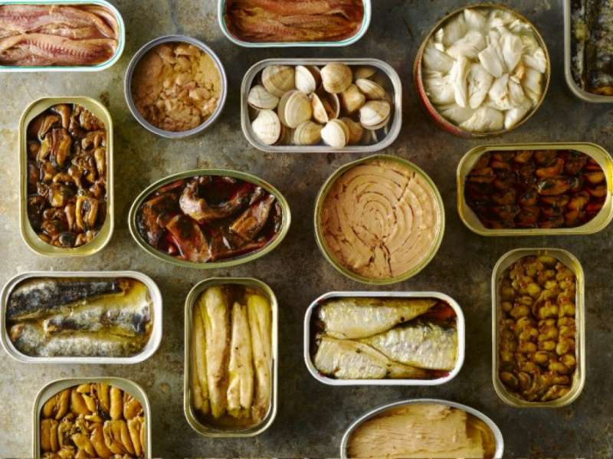
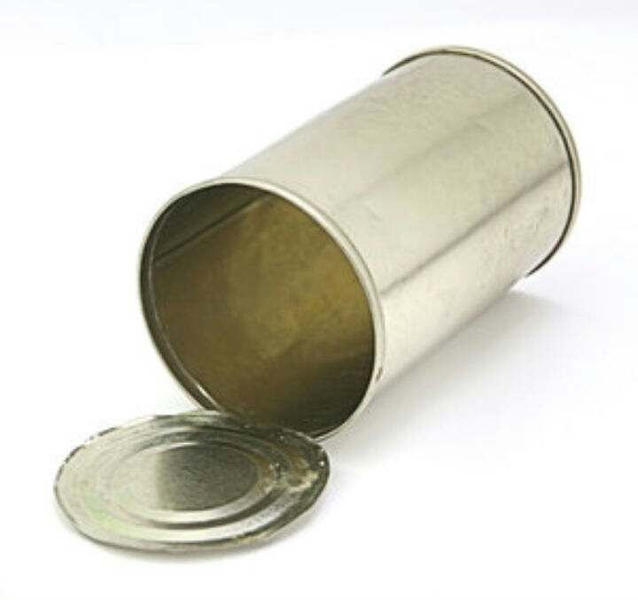
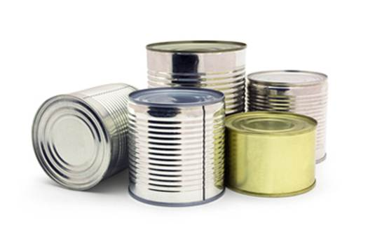

Slide 24
Полимер идишлар
Бундан 100 йил муқаддам АҚШ нинг Нью-Жерси шаҳрида ака-ука Хайэтлар қоғозни нитрат кислотаси билан ишлаб, унга камфорани аралаштириб, полиграфия саноати учун ғилдираклар ясадилар ва унга целлулоид номини бериб, биринчи пластмассани ихтиро қилдилар. Бу пластмасса тарихида буюк ихтиро эди.
Пластмассаларнинг барча саноат тармоқларидаги истиқболи кундан- кунга, йилдан–йилга ошиб бормоқда.
Кейинги вақтларда консерваларни қадоқлаш учун полимерлардан фойдаланиш анчагина самарадорликкаэ бўлмоқда.
Мева ва сабзавотларни, музлатилган ва қуритилган мева-сабзавотларни ҳамда тайёр таомларни қадоқлаш учун турли плёнкалардан тайёрланган пакетлар ишлатилади. Бу пакетлар битта материалдан - полиэтилендан, целлофандан, полипропилендан ва бошқалардан тайёрланиши мумкин. Баъзан комбинациялаштирилган материаллардан бир неча қават ҳосил қилиб тайёрланади. Айрим вақтларда алюмин фольгасидан ёки картондан ҳам тайёрланиши мумкин. Келтирилган материаллардан қаттиқ ёки ярим қаттиқ тара тайёрланиб, уларга шарбатлар, соуслар ҳамда тайёр қуюқ таомлар солинади. Бундай тарадаги консервалар стерилизацияланади. Ташишни қулайлатиш ва механик шикастланишдан сақлаш мақсадида пакетлар, картон коробкаларга жойланади. Бундай қадоқлаш хилини «коробкадаги қопча» деб аталади.

Slide 25
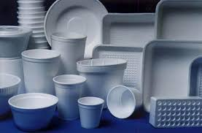
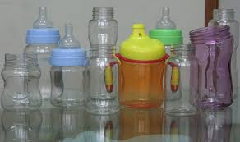
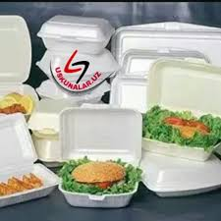
PОLIMЕR IDISHLAR

